Slide 1
Протокол NETCONF
Студент: Ишутина Елизавета, группа K4111c
Университет ИТМО
2024

Slide 2
Автоматизация сети
Традиционные методы взаимодействия с узлами сети:
Автоматизация сети - это процесс автоматизации конфигурирования, управления, тестирования, развертывания и эксплуатации физических и виртуальных устройств в сети.
SNMP (управление и мониторинг сетевых устройств)
SSH (защищенное удаленное подключение к устройствам)
Telnet (удаленное управление)
2

Slide 3
Проблемы такой автоматизации сети
Этих методов автоматизации сети недостаточно в новой эпохе SDN(Software-Defined Networking) и NFV(Network Functions Virtualization) из-за следующих проблем:
Неструктурированные данные
Трудности с проверкой задач
Необходимость нового API
Документ RFC(Request for Comments) 3535
Легко использовать
Обеспечивает четкое разделение между состоянием конфигурации и рабочим состоянием устройства
Возможность резервного копирования и восстановления
Дружелюбен к человеку и машине
Обеспечивает проверку ошибок
3

Slide 4
Современная автоматизация сети
Протокол NETCONF (Network Configuration Protocol) создан для обеспечения следующих требований:
Различие между данными конфигурации и данными состояния
Множество хранилищ данных о конфигурации (кандидат, работающий, стартовый)
Выборочный поиск данных с фильтрацией (XPATH и фильтрация по поддереву)
Транзакции изменения конфигурации.
4

Slide 5
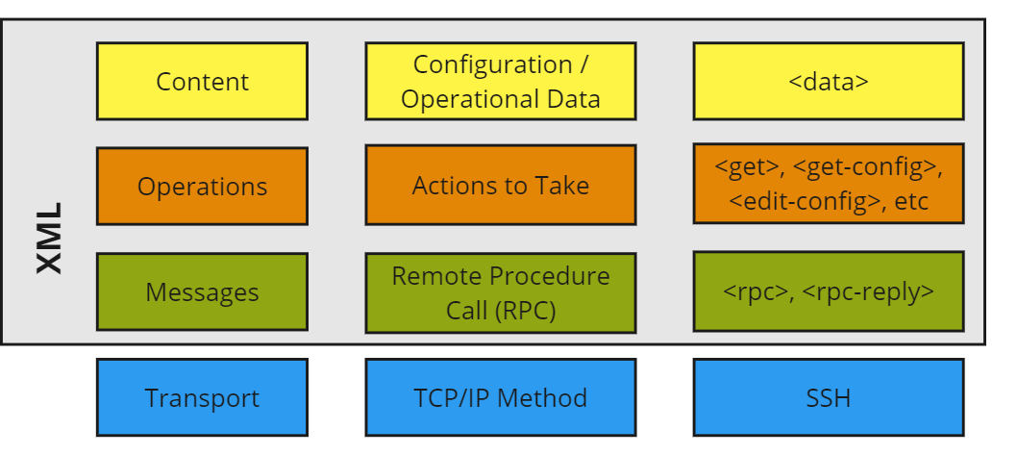
Стек протоколов NETCONF
5

Slide 6
Передаваемые данные NETCONF
YANG – язык моделирования данных
6

Slide 7
Хранилища данных NETCONF
Взаимодействие между хранилищами данных
7

Slide 8
Операции NETCONF
Стандарт NETCONF (RFC 4741) определил следующие операции
8

Slide 9
Операции NETCONF
RFC 6241 добавил некоторые возможности
9

Slide 10
Операции NETCONF
RFC 6241 добавил некоторые возможности
10
10

Slide 11
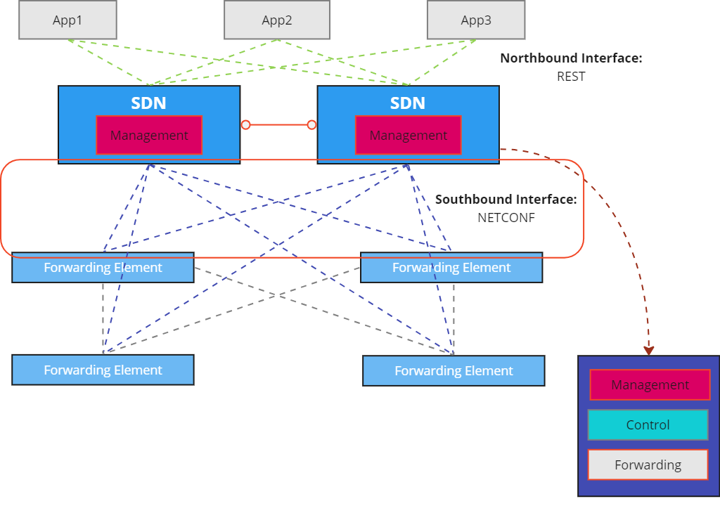
Где используется в SDN
NETCONF - один из ключевых API, используемых контроллером SDN в южном интерфейсе для управления сетевыми устройствами
11

Slide 12
Заключение
NETCONF – протокол, который предоставляет API для взаимодействия с сетевыми узлами, который обеспечивает простой и эффективный способ размещения и получения структурированных данных с устройств.
Это значительно упрощает разработку конфигурационных и операционных сценариев для автоматизации работы с сетевыми устройствами.
Особенно ценным использование NETCONF в сочетании с языком моделирования данных (YANG), который позволяет более точно описывать данные, передаваемые через этот протокол.
12
13

Slide 13
Спасибо за внимание!
С уважением, Ишутина Елизавета

